Slide 1

Escuela Normal de Educación Preescolar
Licenciatura de Educación Preescolar
Ciclo Escolar 2020 – 2021
Trabajo: ¿Cómo empezar a escribir historias?
Curso: Creación Literaria
Maestra: Silvia Banda Servín
Equipo:
Paulina Dávila Flores #4
Andrea Flores Sandoval #5
Paulina Guerrero Sánchez #9
25 de mayo, 2021 Saltillo, Coahuila

Slide 2
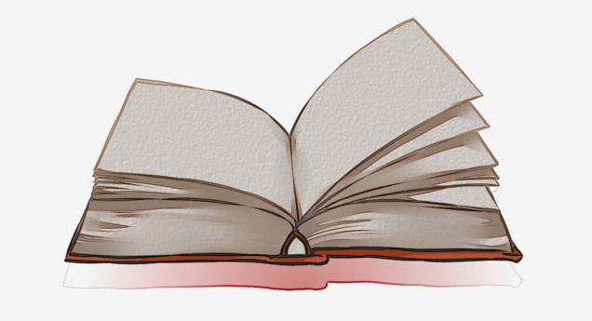
La estructura

Slide 3
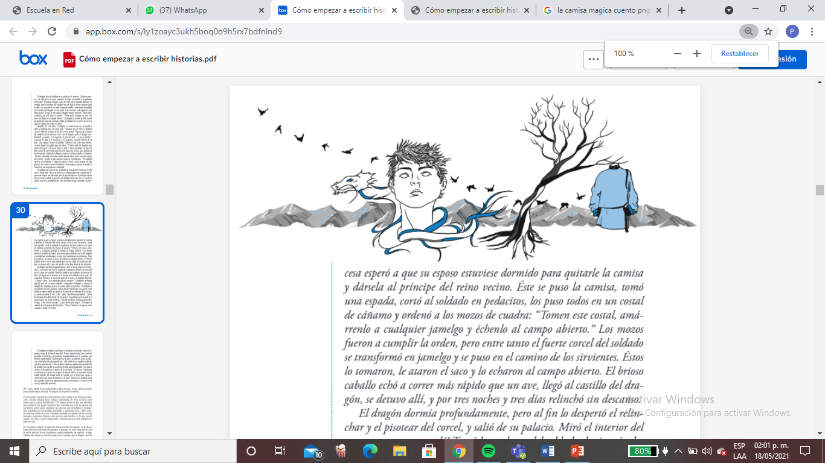
“La camisa mágica”
En este cuento se puede ver un fenómeno muy común en las historias orales:
Como circulan durante largo tiempo, transmitidas de boca en boca, suele ocurrir que se vayan modificando.
Del mismo modo en que una anécdota que contamos hoy puede distorsionarse a medida que otros la repiten; los narradores orales solían modificar las historias que escuchaban y transmitían: destacaban ciertos detalles, ampliaban o suprimían otros... Sobre todo, las historias tendían a crecer.

Slide 4
Tomando prestada una palabra de las ciencias naturales, podríamos llamar a este proceso acrecimiento: es lo que sucede cuando un objeto se hace más grande a medida que otros más pequeños se adhieren a él.
La diferencia crucial entre las historias hechas por acrecimiento y las de nuestra época es que las primeras se iban creando a lo largo de mucho tiempo (siglos, a veces), sin un plan previo ni una idea de cuál podría ser su forma final.

Slide 5
En cambio, las historias actuales son creadas en general por una sola persona, o cuando mucho un grupo de pocas personas, en tiempos mucho más cortos y con la idea de lograr ciertos efectos precisos, y en muchos casos decididos de antemano, a la hora de crear sus tramas.
En nuestra época, por lo tanto, tiene mucha importancia el siguiente concepto:
- La estructura de una historia, es decir, es el orden y la proporción de sus diferentes elementos.

Slide 6
Cuento “El Columpio”
No hay ningún elemento semejante al sargento en la olla, agregado probablemente al vuelo y sin considerar sus efectos, todos los elementos buscan quedar colocados de manera que ayuden a una sensación general y única de toda la historia.

Slide 7
Se divide en 3 secciones:
Planteamiento: descripción de la situación inicial del mundo de la historia.
2. Desarrollo: serie de sucesos que modifican de alguna manera la situación inicial descrita en el planteamiento.
3. Conclusión: es el final de la historia, en el que el mundo narrado llega a una nueva situación que es consecuencia de lo ocurrido durante el desarrollo y, en general, de una última serie de sucesos.

Slide 8
• El texto no dice explícitamente que la narradora sienta miedo, pero nosotros podemos inferirlo fácilmente.
• El ambiente de inquietud y sucesos extraños proviene del planteamiento, donde se describe el sonido de los columpios.
La diferencia entre estos dos cuentos es que:
En uno los sucesos de la historia se entrelazan más fuertemente y hacen más referencia unos a otro; y en el otro los sucesos ocurren uno después de otro, en el orden en que fueron agregándose a lo largo del tiempo.

